Slide 1

Audiência pública ldo 2022
Lei de Diretrizes Orçamentárias – Exercício de 2022

Slide 2
Objetivo da Audiência
Apresentação e discussão das Diretrizes Orçamentárias e demais Metas Prioritárias para o exercício de 2022.
Fundamentação legal:
  Lei de Responsabilidade Fiscal – art.48;
  Lei Federal 10.257/2001 – Estatuto das Cidades - art. 44.

Slide 3
Diretrizes orçamentárias
Conceito

Slide 4
Diretrizes Orçamentárias
Constituem-se no conjunto de instruções e regras para à concretização de um plano de ação governamental.
É um instrumento de planejamento, onde entre outros objetivos, destacam-se aqueles voltados para a elaboração, acompanhamento e execução do orçamento municipal.
Fundamentação legal:
  Constituição Federal - art. 165;
  Lei de Responsabilidade Fiscal artigo 4º.

Slide 5
Diretrizes Orçamentárias
Sua principal função é selecionar, dentre as ações previstas no PPA, aquelas que terão prioridade na execução do orçamento do ano seguinte.
A LDO afunila ainda mais o planejamento, preparando a base em que o Orçamento irá se assentar.
Funciona como elo entre o PPA e o Orçamento.

Slide 6
Diretrizes Orçamentárias
PPA – Plano Plurianual
(4 exercícios)
Planejamento de Ação Governamental
LDO A1
Diretrizes Orçamentárias
LOA A4
Execução da Ação Orçamentária
LDO A2
Diretrizes Orçamentárias
LDO A3
Diretrizes Orçamentárias
LDO A4
Diretrizes Orçamentárias
LOA A3
Execução da Ação Orçamentária
LOA A2
Execução da Ação Orçamentária
LOA A1
Execução da Ação Orçamentária
Prioridades
Orientações

Slide 7
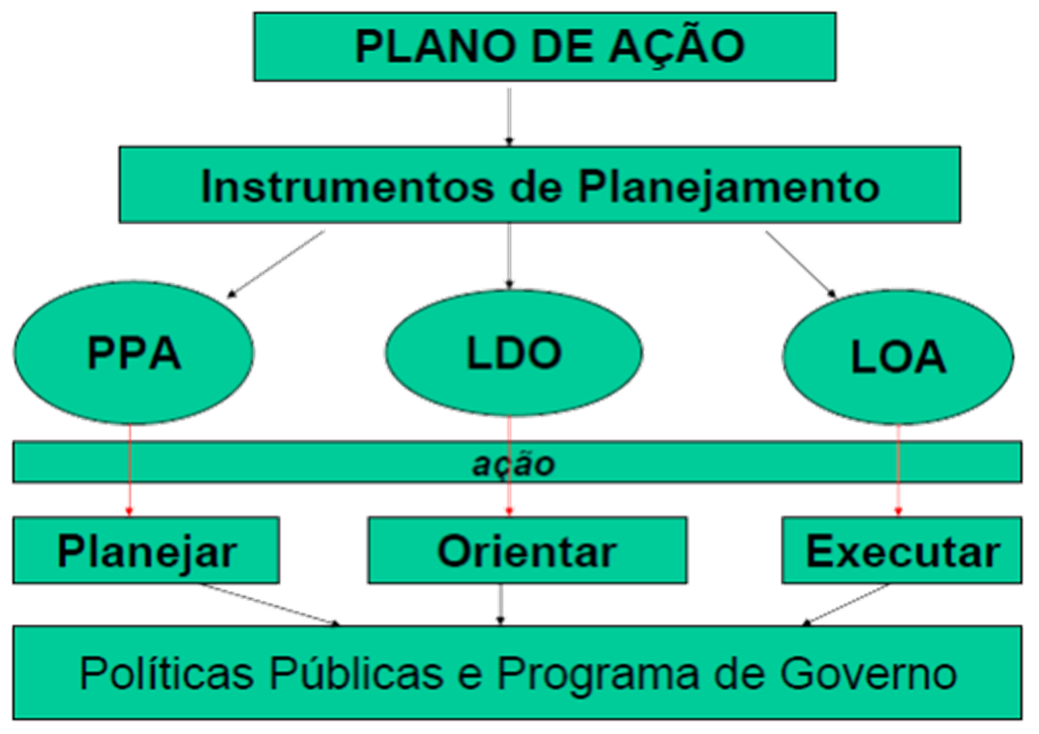
Diretrizes Orçamentárias

Slide 8
Conteúdo da LDO
As metas e prioridades da Administração Pública;
Orientações para a elaboração da Lei Orçamentária;
Alterações na Legislação Tributária;
Estabelecer a política de aplicação das agências financeiras oficiais de fomento;
Concessão de vantagem, aumento de remuneração, a criação de cargos, a admissão de pessoal, e alteração de carreiras.

Slide 9
LDO x LRF
Equilíbrio entre receitas e despesas;
Critérios e formas de limitação de empenho;
Normas relativas ao controle de custos e à avaliação de resultados;
Demais condições e exigências para transferências de recursos a entidades públicas e privadas.

Slide 10
Projeção de receita
Cenário de Receita para os Exercícios de 2022 a 2024

Slide 11
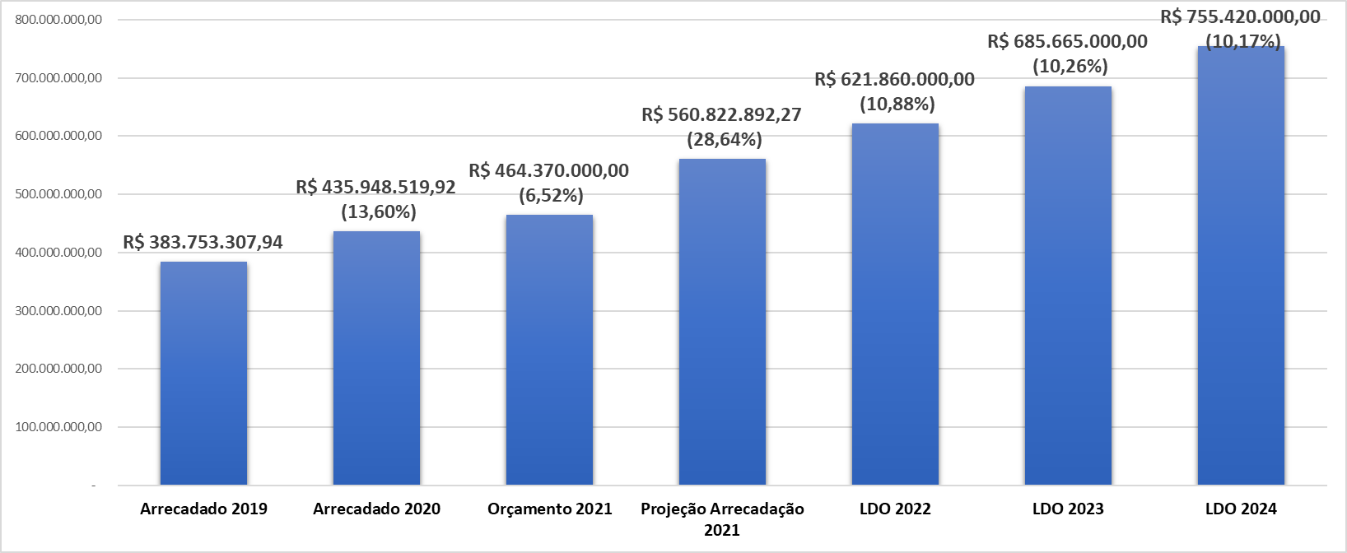
Projeção/Cenário de Receita
Notes:
SLD1

Slide 12
Projeção/Cenário da Receita
Notes:
ReceitaResumo

Slide 13
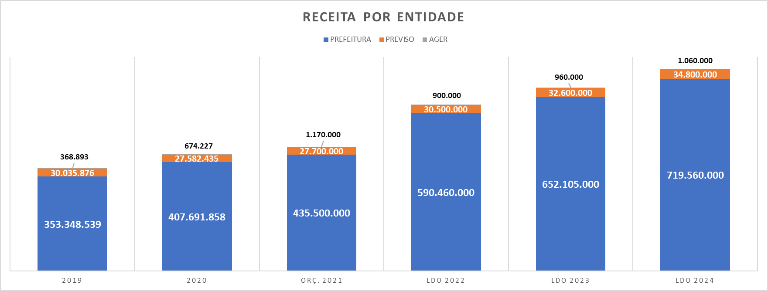
Receita por Entidade
Notes:
ReceitaResumo

Slide 14
Metas e prioridades da administração
Lei de Diretrizes Orçamentárias

Slide 15
Anexo de Metas e Prioridades da Administração
Esse anexo contém o segmento da programação do PPA que merece atenção especial da administração na lei orçamentária do exercício financeiro que se segue.
As prioridades são elencadas por programas, produtos, meta físicas e metas financeiras.
Para fins de apresentação serão demonstrados os programas, ações e valores.

Slide 16
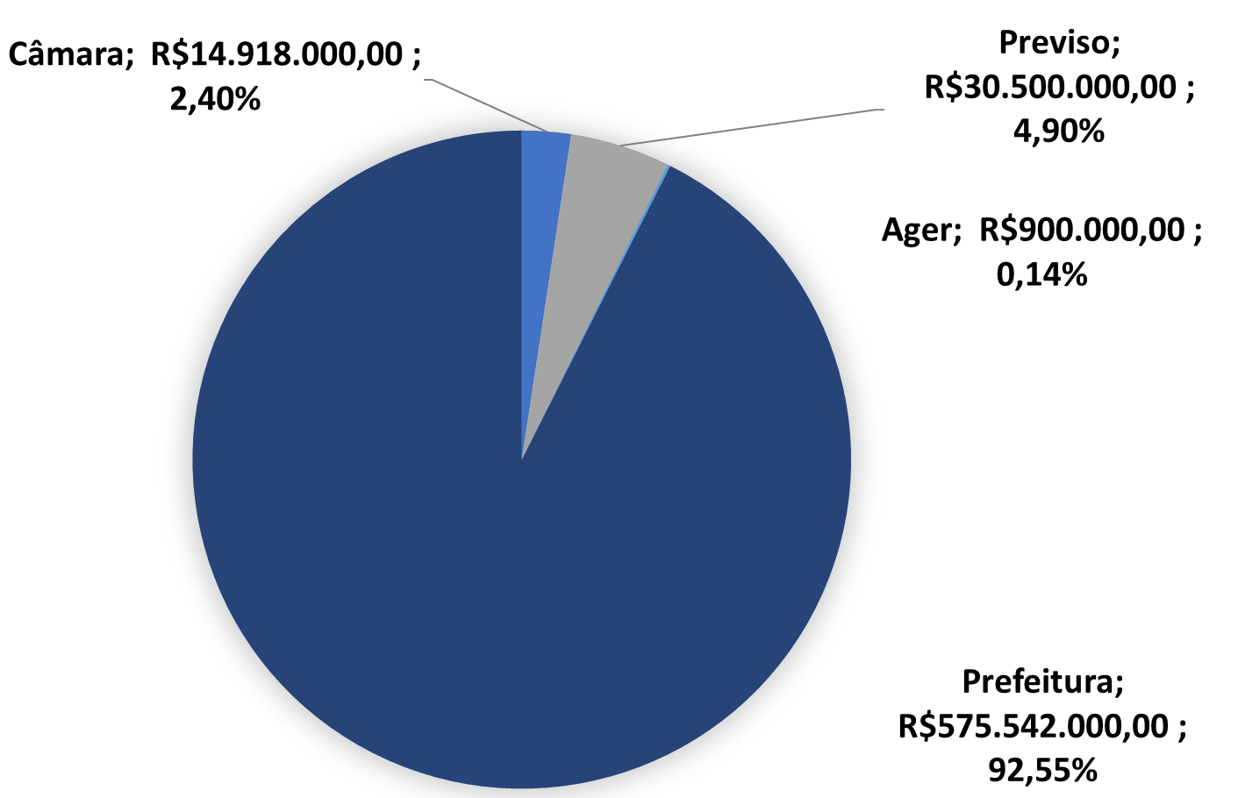
Distribuição por Entidade
Notes:
SLD2

Slide 17
Distribuição por Secretaria
Notes:
SLD3

Slide 18
Distribuição por Programas
Notes:
SLD4

Slide 19
Distribuição por Programas
Notes:
SLD4

Slide 20
Metas e prioridades da administração
Metas por Secretaria/Ação

Slide 21
Distribuição por Ação
Notes:
SLD5

Slide 22
Distribuição por Ação

Slide 23
Distribuição por Ação

Slide 24
Distribuição por Ação

Slide 25
Distribuição por Ação

Slide 26
Distribuição por Ação

Slide 27
Distribuição por Ação

Slide 28
Distribuição por Ação

Slide 29
Distribuição por Ação

Slide 30
Distribuição por Ação

Slide 31
Distribuição por Ação

Slide 32
Distribuição por Ação

Slide 33
Distribuição por Ação

Slide 34
Distribuição por Ação

Slide 35
Metas fiscais 2022
Metas de Resultado Primário e Nominal

Slide 36
Metas Fiscais 2022
CONCEITOS:
Receitas Primárias: decorrem da atividade fiscal do governo. Ex. Rec. Tributárias, Rec. Transferências.
Despesas Primárias: gastos necessários para promover os serviços públicos, desconsiderando empréstimos/financiamentos. Ex. Pessoal, Custeio e Investimentos.
Resultado Primário: Indica se níveis de gastos orçamentários são compatíveis com sua arrecadação
Resultado Nominal: representa a variação da DCL e pode ser obtido a partir do resultado primário por meio da soma da conta de juros (juros ativos menos juros passivos).
Dívida Consolidada: Obrigações Financeiras para amortização em prazo superior a 12 meses.
Dívida Consolidada Líquida: Dívida líquida em relação ao valores em caixa.
Notes:
SLD6

Slide 37
Obrigado!

